Slide 1

TẬP THỂ LỚP 3A1 CHÀO MỪNG CÁC THẦY CÔ VỀ DỰ GIỜ, THĂM LỚP.
GIÁO VIÊN: DƯƠNG THỊ LIỄU

Slide 2
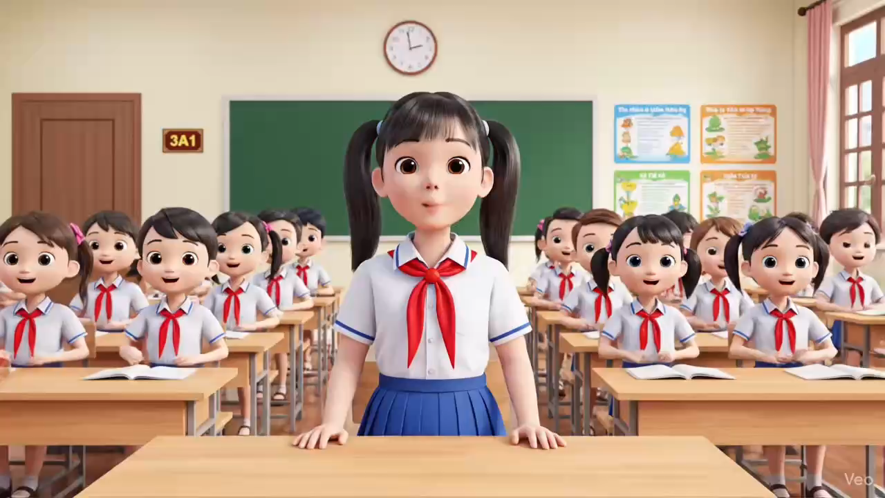

Slide 3


1. ĐÁNH GIÁ TUẦN 14
2. KẾ HOẠCH TUẦN 15

Slide 4




Slide 5




Ưu điểm
Hạn chế

Slide 6




GÓC TUYÊN DƯƠNG

Slide 7





KHEN THƯỞNG TUẦN 14
THIÊN HƯNG
NHÃ KỲ
NHÃ QUYÊN
TÂM NHƯ

Slide 8
PHƯƠNG HƯỚNG HOẠT ĐỘNG TUẦN 15
1. VỀ NỀ NẾP
Tiếp tục duy trì nền nếp, đảm bảo trật tự khi vào – ra lớp; rèn luyện thói quen giữ gìn vệ sinh lớp học.
Chuẩn bị đầy đủ đồ dùng học tập, đi học đúng giờ và tuân thủ nội quy của lớp , của trường, xếp hàng ra vào lớp ngay ngắn trật tự, không gây gỗ với bạn xung quanh, không chơi trò chơi nguy hiểm như ghe bo bo…
2. VỀ HỌC TẬP
Tập trung củng cố kiến thức các môn học; rèn thêm kĩ năng diễn đạt, đọc hiểu và thực hành bài tập Toán – Tiếng Việt.
Tăng cường hỗ trợ các bạn còn hạn chế các bạn trong việc hoàn thành bài; khuyến khích các em mạnh dạn nêu ý kiến và tham gia xây dựng bài , học thuộc bảng nhân , chia, hăng hái phát biểu xây dựng bài
3. VỀ PHONG TRÀO
Duy trì tinh thần tham gia các phong trào do nhà trường phát động; phát huy vai trò của những học sinh tích cực.
Khuyến khích các bạn đoàn ,biết giúp đỡ bạn cùng tiến bộ.
- Tham gia thi TNTV cấp trường – HĐTN ngày lễ Noel
+ Thi đua học tập tốt Chào mừng 81 năm ngày thành lập QĐNDVN (22/12)

Slide 9



CHÚC MỪNG SINH NHẬT THÁNG 12
YẾN TRANG
25/12/2017

Slide 10



Chủ đề tuần 14: Góc nhà thân thương

Slide 11

3. Trưng bày tranh ảnh và giới thiệu về góc yêu thích của em ở nhà.

Slide 12
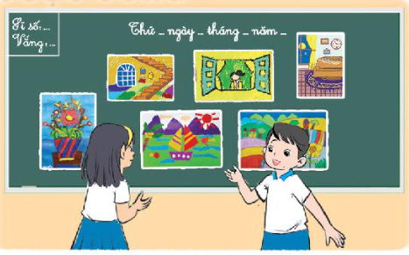
Dán, sắp xếp hoặc treo tranh để trưng bày trong triển lãm
“Góc nhỏ của tôi”

Slide 13
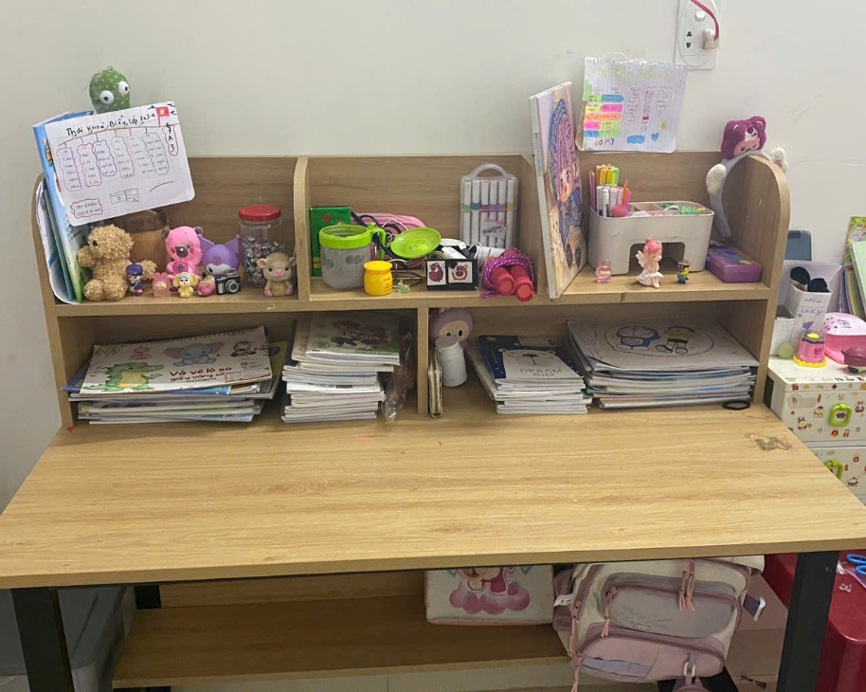
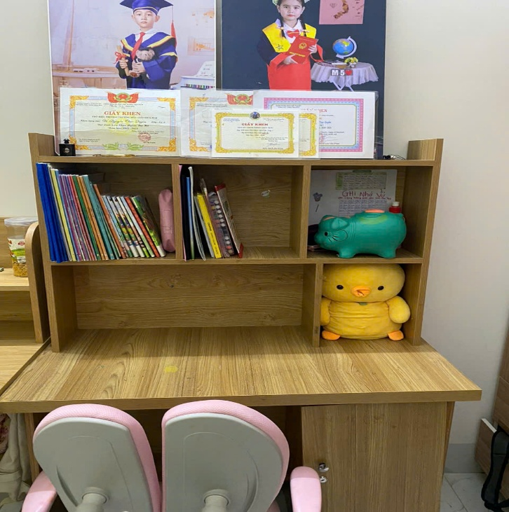
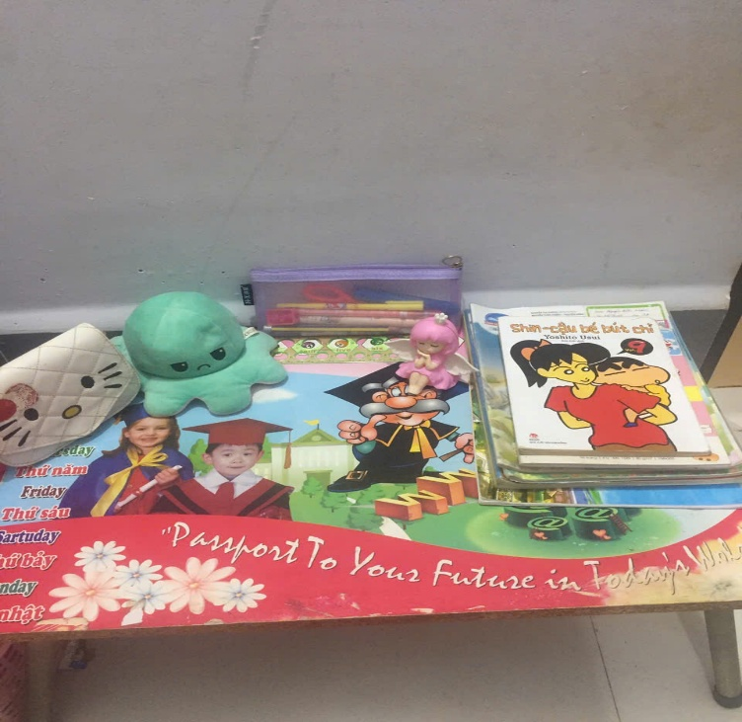
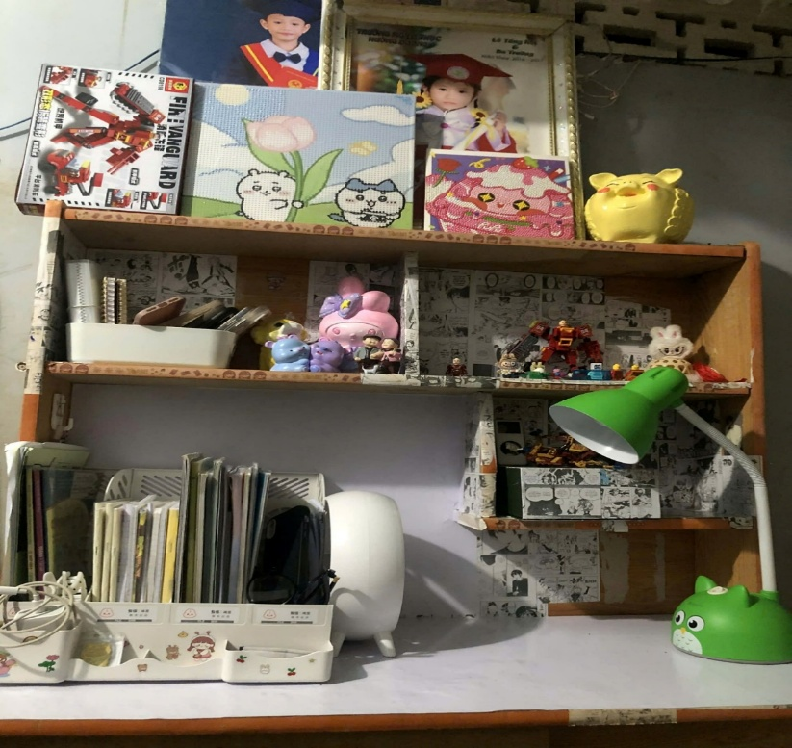
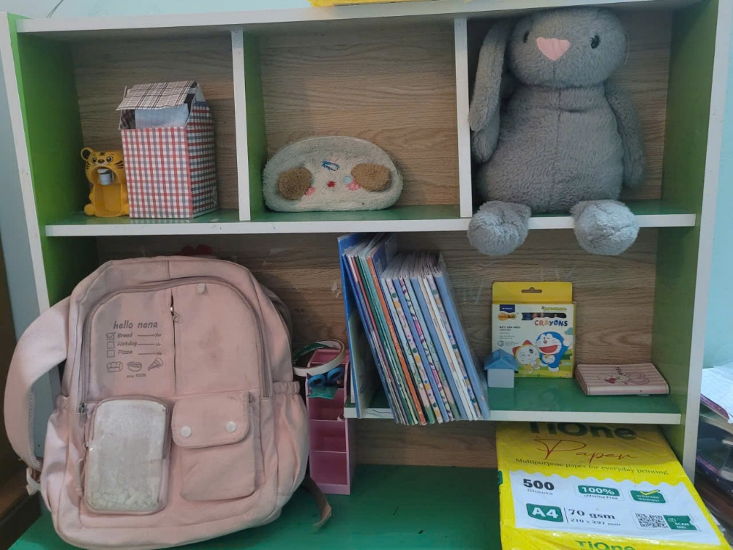
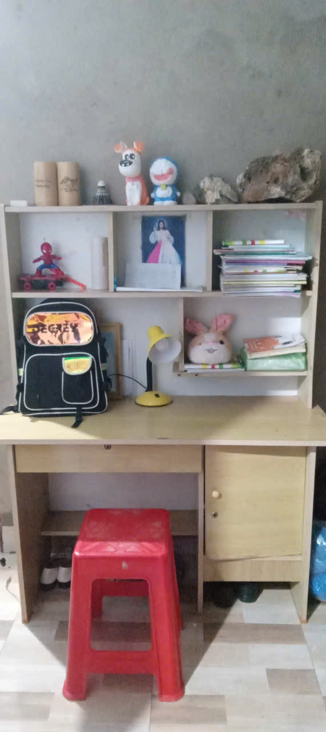
TÂM NHƯ
THẢO MY
T. QUYÊN
KHOA
T. KHANG
MỸ AN

Slide 14
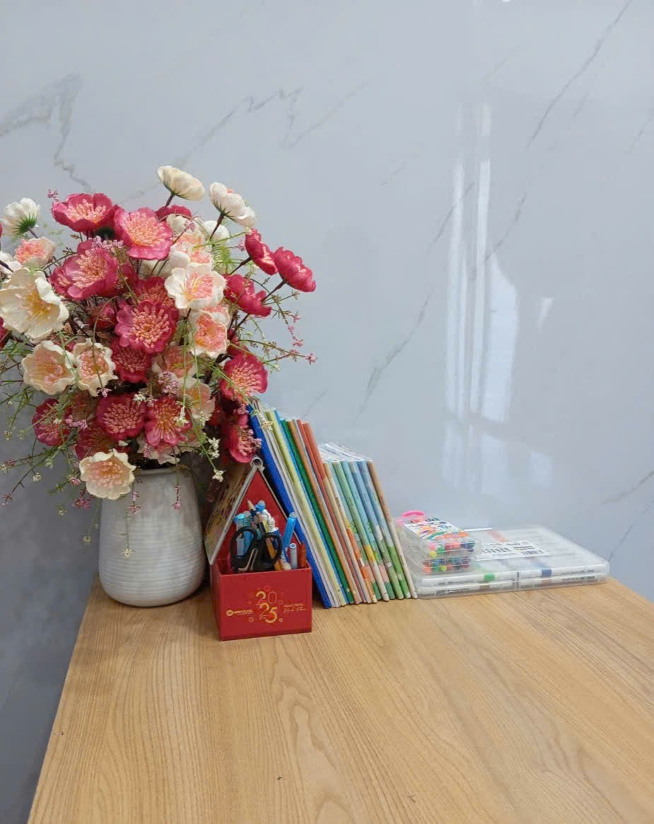
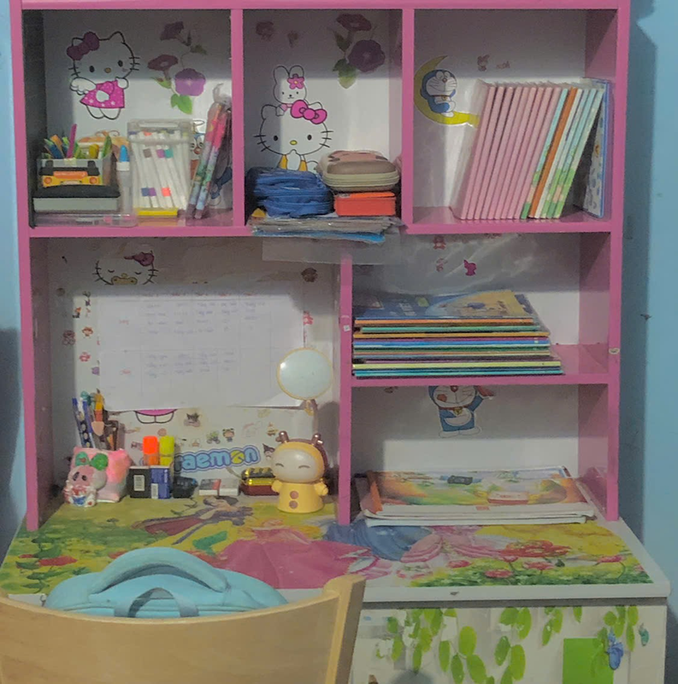
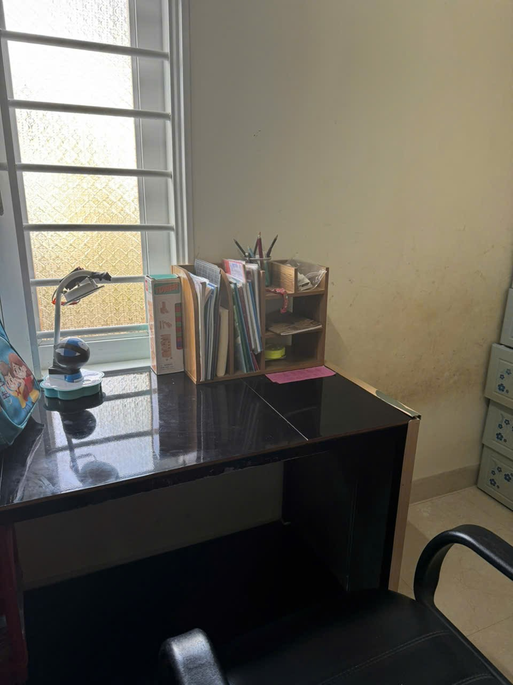
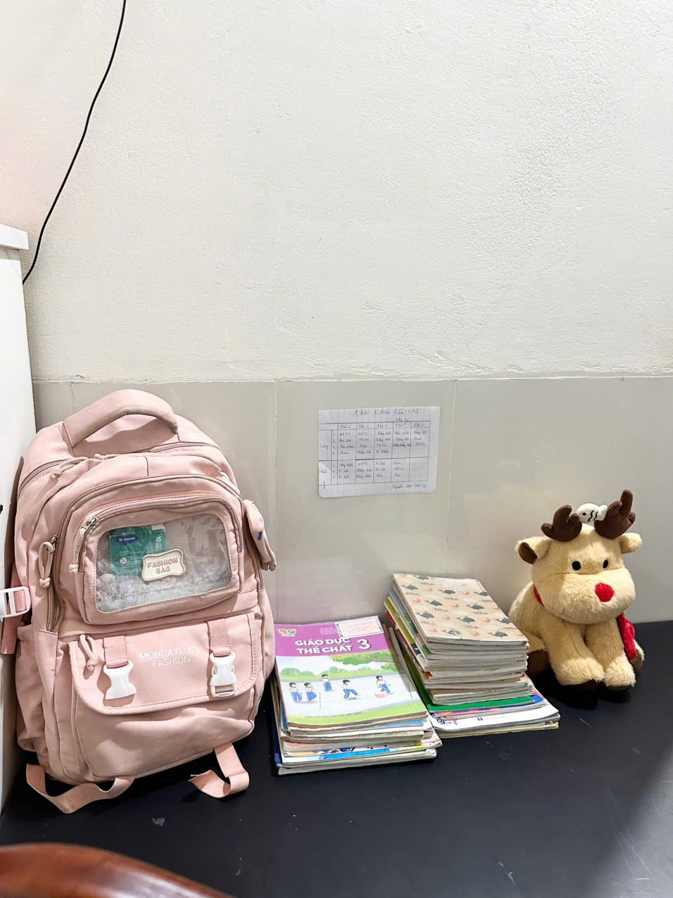
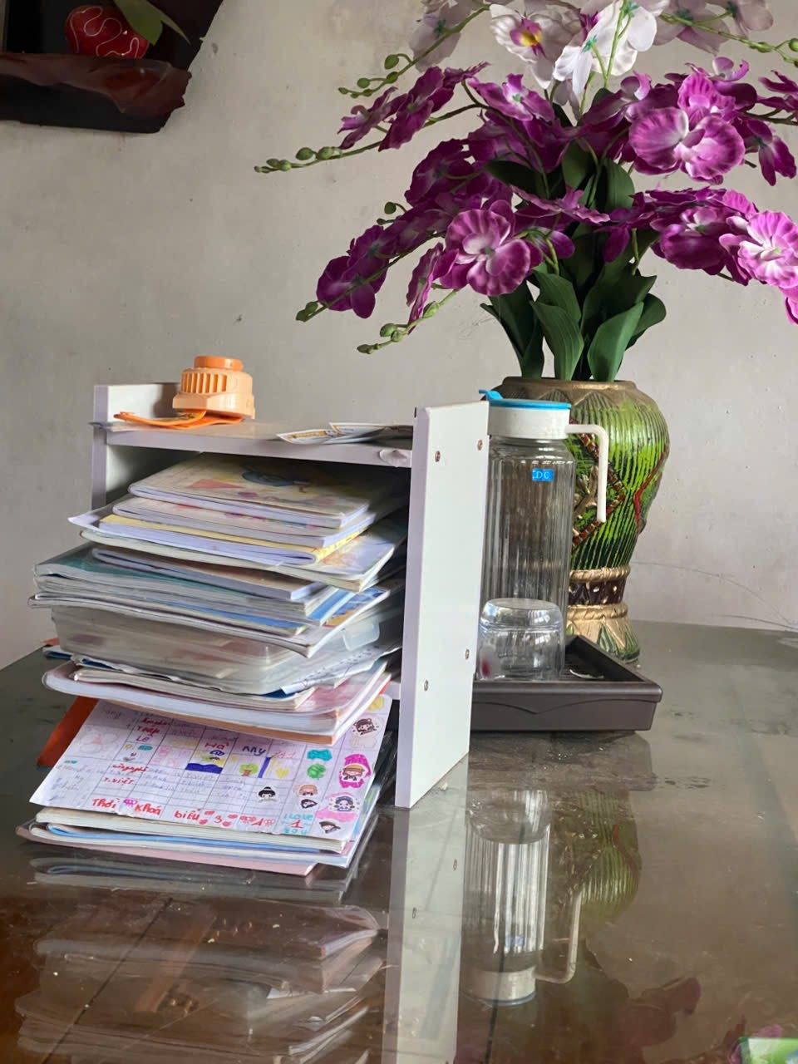
M. KHANG
NHI
QUYÊN
NHÃ KỲ
GIA HÂN

Slide 15
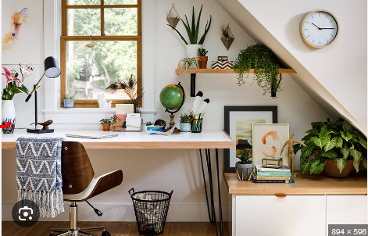

Slide 16
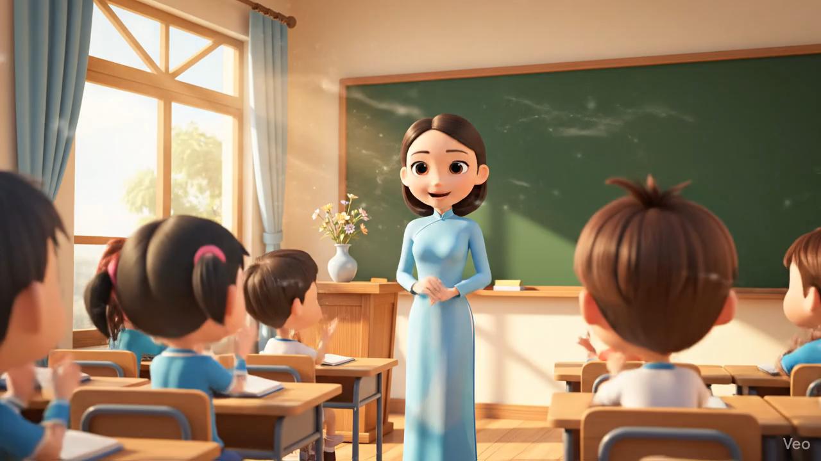

Slide 17

Thường xuyên giữ các góc trong gia đình được sạch đẹp và ngăn nắp

Slide 18






